Slide 1
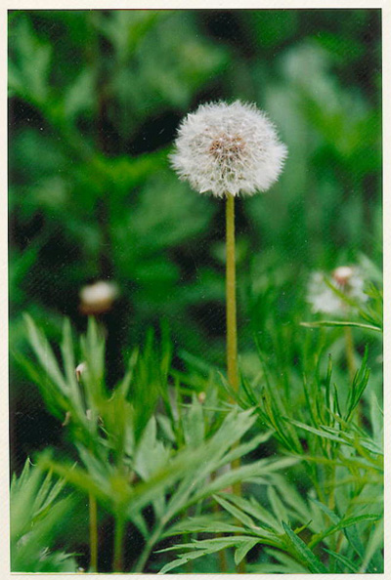
8 蒲公英

Slide 2
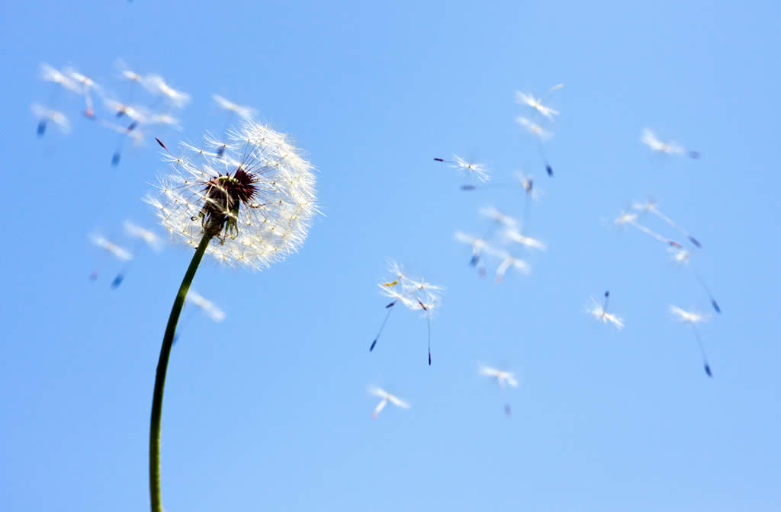
绒球 降落伞 嘱咐 表面
波光粼粼 黑黝黝
湖泊 泥土 沙漠
迷惑 富翁
瞧

Slide 4

太阳公公看见了，亲切地嘱咐他们：“孩子们记住，别落在表面上金光闪闪的地方，那是沙漠。也不要被银花朵朵所迷惑，那是湖泊。只有黑黝黝的泥土，才是你们生根长叶的地方。”

Slide 5
太阳公公告诉小降落伞不能去 ，能去 。

Slide 6
太阳公公告诉小降落伞不能去 沙漠和湖泊 ，能去 泥土里 。

Slide 7
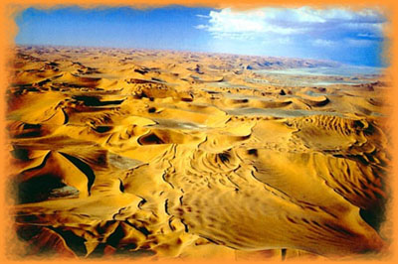
金光闪闪

Slide 8
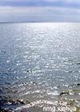
银花朵朵

Slide 9
太阳公公看见了，亲切地嘱咐他们：“孩子们记住，别落在表面上金光闪闪的地方，那是沙漠。也不要被银花朵朵所迷惑，那是湖泊。只有黑黝黝的泥土，才是你们生根长叶的地方。”

Slide 10
太阳公公看见了，亲切地嘱咐他们：“孩子们记住，别落在表面上金光闪闪的地方，那是沙漠。也不要被银花朵朵所迷惑，那是湖泊。只有黑黝黝的泥土，才是你们生根长叶的地方。”

Slide 11
“放心吧，太阳公公！我们一定到泥土中去生长！”

Slide 12

“放心吧，太阳公公！我们一定到泥土中去生长！”

Slide 13
“这黑黑的泥巴有什么意思！瞧，那金光闪闪的地方一定有数不尽的宝贝。到那儿去，我准会变成百万富翁。”

Slide 14
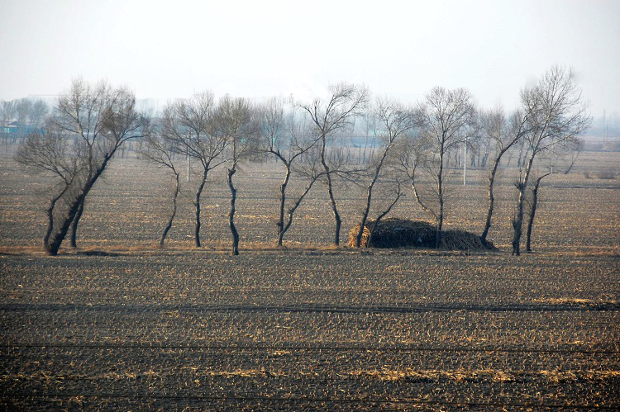
“这黑黑的泥巴有什么意思！瞧，那金光闪闪的地方一定有数不尽的宝贝。到那儿去，我准会变成百万富翁。”

Slide 15
他得意地说：“这波光粼粼的湖面，一定能给我带来欢乐！”

Slide 16
小降落伞大声答道：“放心吧，太阳公公！我们一定到泥土中去生长！”可是，有两颗小种子却不这样想。一颗种子望了望下面的大地说：“这黑黑的泥巴有什么意思！瞧，那金光闪闪的地方一定有数不尽的宝贝。到那儿去，我准会变成百万富翁。”于是，他就向沙漠飞去。另一颗种子落在湖泊里，他得意的说：“这波光粼粼的湖面，一定能给我带来欢乐！”

Slide 17


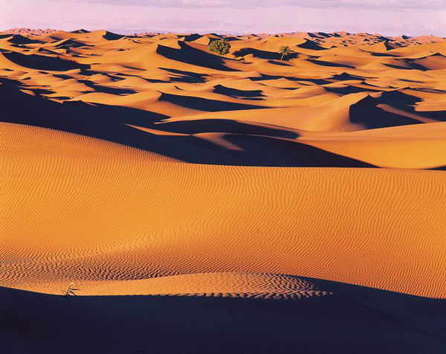
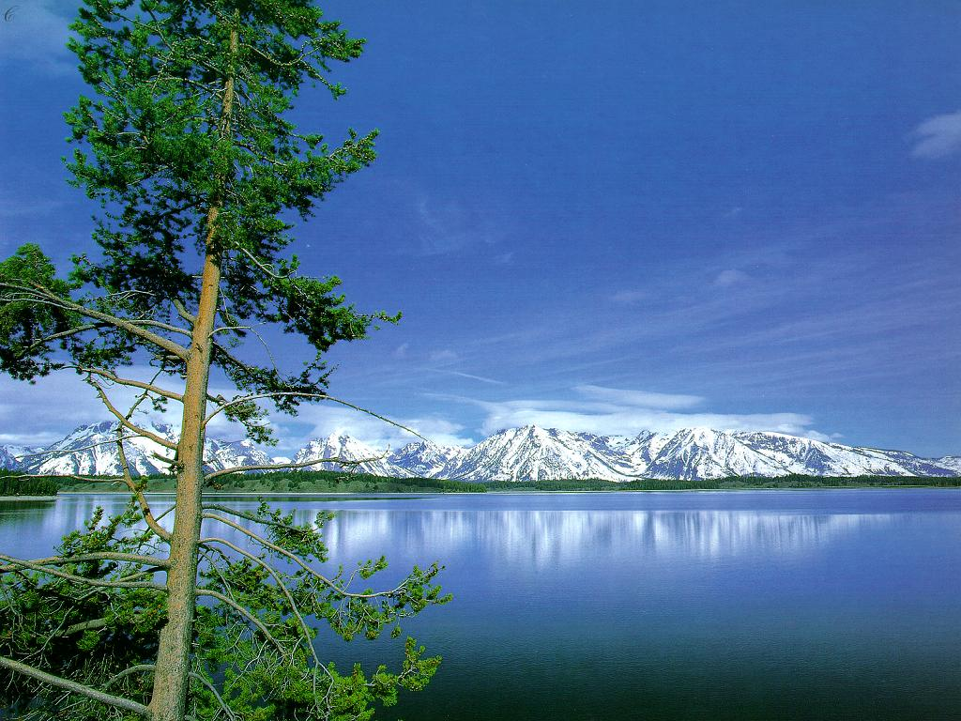
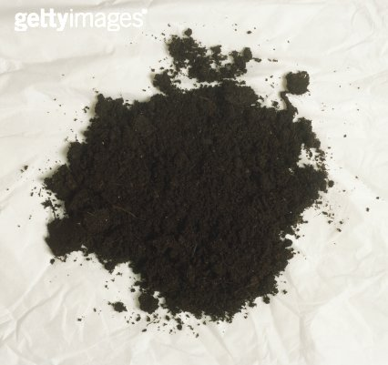
沙 漠
湖 泊
泥 土
(波光粼粼)
(黑黝黝)
(金光闪闪)

Slide 18
没有水会干死

Slide 19
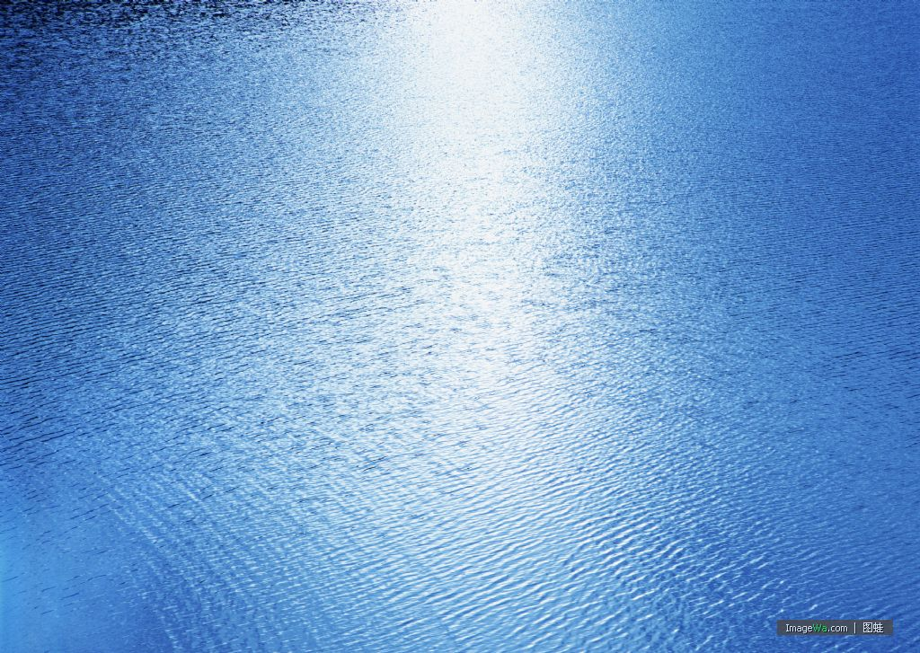
没在水中没有空气,会淹死闷死

Slide 20
泥土里有空气、水分、养料。

Slide 21
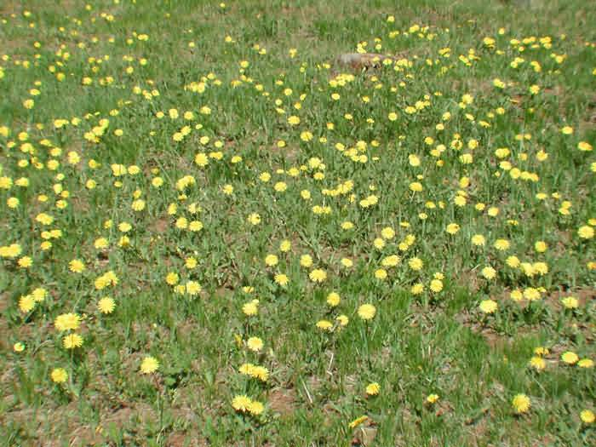

Slide 22

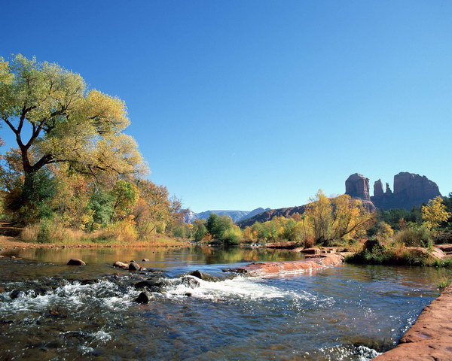
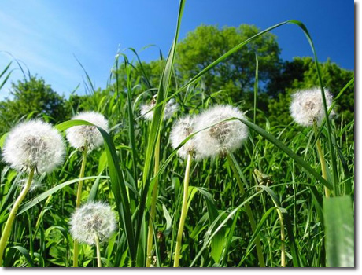
第二年的春天，
落在沙漠里的蒲公英种子早已干死；
落在湖泊里的种子早已淹死；
只有落在泥土里的种子茁壮成长起来，他们在金灿灿的阳光下竞相开放，把大地装点得更加美丽。

Slide 23
第二年的春天，落在沙漠里的蒲公英种子早已干死；落在湖泊里的种子早已淹死；只有落在泥土里的种子茁壮成长起来，他们在金灿灿的阳光下竞相开放，把大地装点得更加美丽。

Slide 24
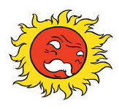
假如你是太阳公公，你会怎样劝两颗落在沙漠、湖泊里的种子？

Slide 25
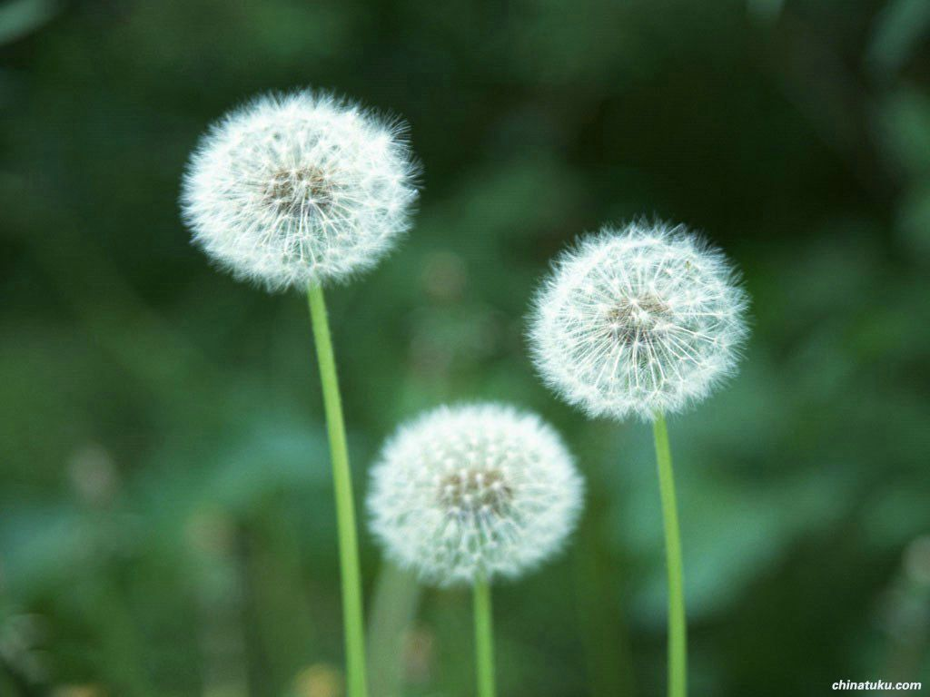
学习了这则寓言，我懂得了：做事不要被表面现象所迷惑，要实事求是，不要有不切实际的幻想。

Slide 26
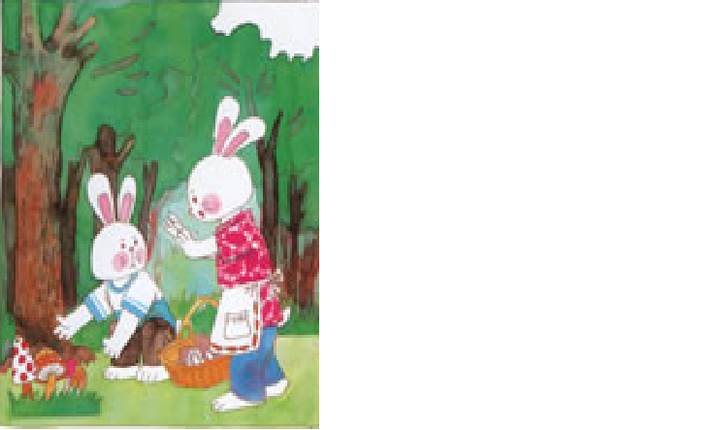
实践俱乐部
像这样做事不实事求是，被表面现象迷惑的事还有许多，请从生活中寻找，并编成故事讲给大家听。
像这样做事不实事求是，被表面现象迷惑的事还有许多，请从生活中寻找，并编成故事讲给大家听。

Slide 27
演绎剧场
当又一个秋天到来时，蒲公英种子成熟了，他们又要带着一个个小降落伞飞翔、旅行、安家，这时蒲公英妈妈和孩子们会怎样道别？
当又一个秋天到来时，蒲公英种子成熟了，他们又要带着一个个小降落伞飞翔、旅行、安家，这时蒲公英妈妈和孩子们会怎样道别？

